Slide 1






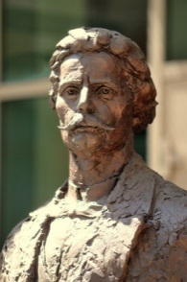


kgk.uni-obuda.hu
Szeretettel köszöntjük a Kedves Érdeklődőket!
A KGK képzéseinek bemutatása
Dr. habil. Garai-Fodor Mónika, a KGK dékánja

Slide 2

Keleti Károly Gazdasági Kar
kiváló lokáció
átlagot meghaladó infrastruktúra
hallgatóbarát oktatási környezet
gyakorlatorientált gazdasági képzések
kiemelkedő vállalati kapcsolatok
képzések angol nyelven is
nemzetközi mobilitási lehetőségek
sokszínű hallgatói élet
megújult oktatási tartalom
piachoz igazított képzések
kiváló és tapasztalt oktatók
sokszínű hallgatói élet
kiemelkedő kollégiumi ellátottság
A Keleti valóban jó hely.
kgk.uni-obuda.hu/kepzeseink

Slide 3





Miért érdemes a KGK-t választani?
megújult ÓE brand
innovatív és inspiráló környezet
ipari kapcsolatok folyamatos bővülése
trendekhez való folyamatos alkalmazkodás
vállalkozói kompetencia és szemlélet erősítése a hallgatókban
új ötletek támogatása
rendkívül hallgatóbarát környezet
a fejlődés díjakban is megmutatkozik
Felkészült oktatók
Gyakorlatias oktatás
Piacképes diploma
A világ legjobb 1.200 felsőoktatási intézménye között kapott ismét helyet az Óbudai Egyetem a Times Higher Education (THE) 2023-as ranglistáján.
Országos Tutori Szövetség
Legjobb Tutori Kör 2022

Slide 4

A Keleti Károly Gazdaság Kar képzései
Felsőoktatási szakképzés
gazdálkodási és menedzsment
gazdaságinformatikus
kereskedelem és marketing
pénzügy és számvitel (engedélyeztetés alatt)
Alapképzés
gazdálkodási és menedzsment BA (magyar és angol nyelven)
gazdaságinformatikus BSc
kereskedelem és marketing BA (magyar és angol nyelven)
műszaki menedzser BSc (magyar és angol nyelven)
pénzügy és számvitel BA (magyar nyelven, engedélyeztetés alatt)
marketing MA (magyar és angol nyelven)
Mesterképzés
vállalkozásfejlesztés MSc (magyar és angol nyelven)

Slide 5
Felsőoktatási szakképzések
Kereskedelem és marketing FOSZK
  Az itt szerzett ismeretekkel hatékonyan támogathatod egy vállalkozás marketing tevékenységét, valamint betekintést nyerhetsz a kereskedelem világába. Kreatív és gyakorlatorientált képzés.
  Tanulmányaidat folytathatod a kereskedelem és marketing alapszakon.
nappali (KM, GM, GI, PÜ*)
levelező (KM, GM, PÜ*)
Képzési idő 3+1 félév (szakmai gyakorlattal)
Alapszakon való továbbtanulás esetén maximum 90 kredit beszámítható
Gazdálkodási és menedzsment FOSZK
  Elsajátíthatod a legfontosabb szervezési és gazdasági ismereteket, a hatékony menedzselés eszköztárát. Megtudhatod, hogy miként működtethető sikeresen egy vállalkozás.
  Tanulmányaidat folytathatod a gazdálkodási és menedzsment alapszakon.
Gazdaságinformatikus FOSZK
  Egyaránt betekintést nyerhetsz a gazdaság és az informatika világába. Megismerkedhetsz a vállalati információs rendszerek fejlesztésével és megtanulhatod az IT alapjait.
  Tanulmányaidat folytathatod a gazdaságinformatikus alapszakon.
Pénzügy és számvitel FOSZK (engedélyeztetés alatt)
  Megismerkedhetsz a pénzügyi világ megismeréséhez fontos alapfogalmakkal, és általános ismereteket szerezhetsz a gazdasági szereplők könyvelési tevékenységéről. A pénzügyi műveltség fejlesztéséhez is kiváló képzés.
  Tanulmányaidat folytathatod a pénzügy és számvitel alapszakon.

Slide 6
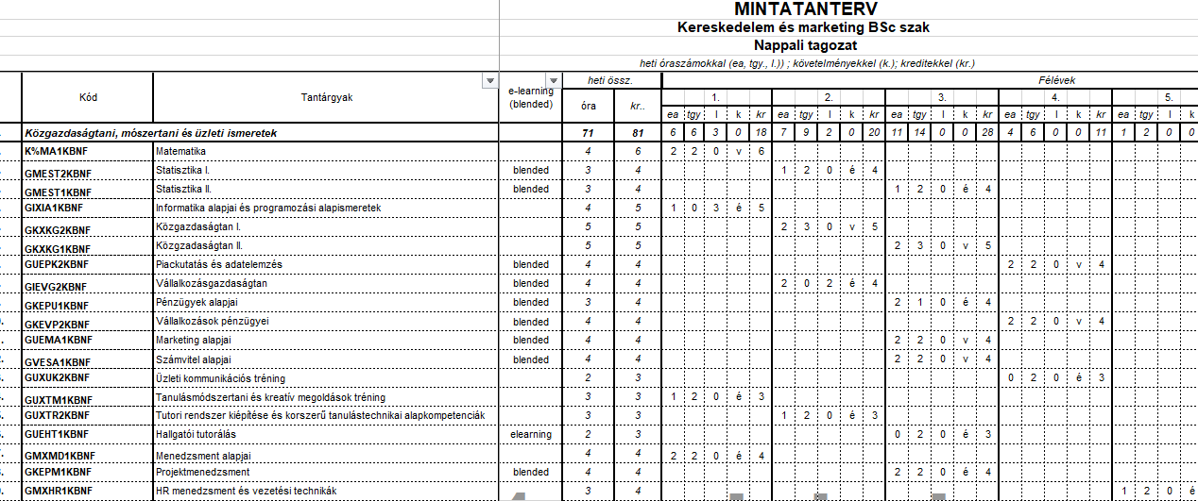
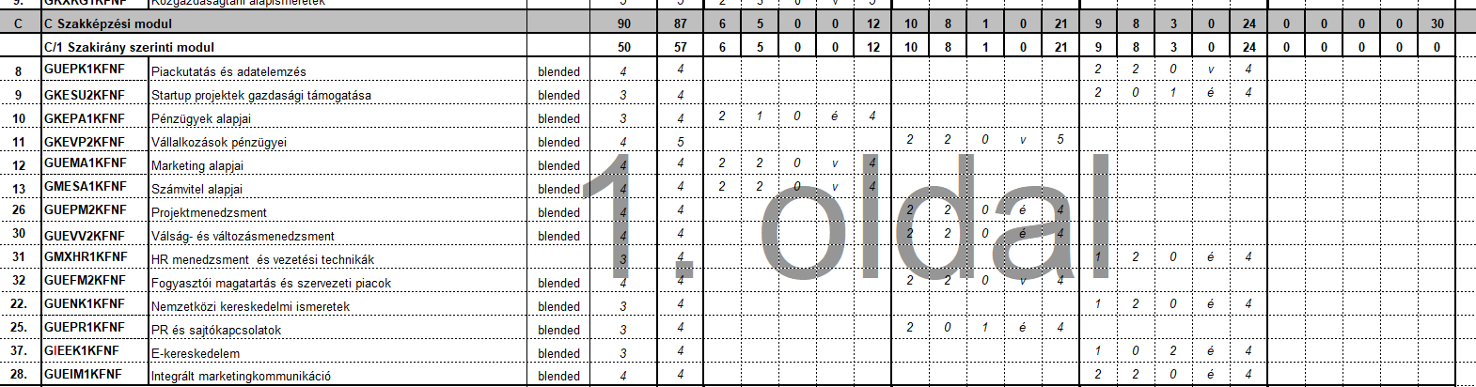
Átjárhatóság a képzések között

Slide 7

Gazdálkodási és menedzsment BA
Konkrét példákon keresztül ismerheted meg egy gazdálkodó szervezet működésének sajátosságait, projektmunkák keretében fedezheted fel egy vállalkozás tervezésének és szervezésének jellegzetességeit.
nappali és levelező tagozat
magyar és angol nyelven
képzési idő 6+1 félév (szakmai gyakorlattal)
duális képzési formában is
választható specializációk:
  digitális menedzser
  projektmenedzsment és b2b marketing
  digitális pénzügyek (alternatívként)

Slide 8
Gazdálkodási és menedzsment BA
Mit tanul egy „gazdmenes” hallgató?
gazdasági matematika, közgazdaságtan, statisztika
piackutatás, marketing, fogyasztói magatartás
pénzügy, számvitel, controlling
jog, szociológia, gazdaságtörténet
menedzsment területek: innováció, termelés, projekt, válság, stratégia, HR, startup
2 specializáció közül lehet választani!
digitális menedzser
  online marketing, digitális reklámeszközök, agilitás, digitális pénzügyek stb.
projektmenedzsment és B2B marketing
  projektelemzés, agilitás, projektvezetés, business marketing, SPSS adatelemzés stb.

Slide 9

Gazdálkodási és menedzsment BA
Hol helyezkedhetünk el ezzel a képzéssel?
A legátfogóbb közgazdasági képzés!
Ezzel a diplomával lehetsz például:
üzleti elemző
projektvezető
HR menedzser
kontroller
pénzügyes
középvezető
termelésvezető
logisztikus
beszerzési szakértő
banki menedzser
üzleti tanácsadó
sikeres vállalkozó
stb.
Kisvállalkozások (KKV)
Állami szervezetek
Bankok, költségvetési szervezetek
Nagyvállalatok
Saját vállalkozás

Slide 10
Kereskedelem és marketing BA
A képzés célja kereskedelmi és marketing szaktudással és készségekkel, gazdasági és üzleti ismeretekkel rendelkező gazdasági szakemberek képzése, akik alkalmasak a különböző termékek és szolgáltatások keresletvezérelt beszerzésére és értékesítésére, kis- és középvállalatok kereskedelmi tevékenységének szervezésére és irányítására.
nappali és levelező tagozat
magyar és angol nyelven
képzési idő 6+1 félév (szakmai gyakorlattal)
duális képzési formában is
választható specializációk:
  digitális menedzser
  projektmenedzsment és b2b marketing
  digitális marketingkommunikáció (alternatívként)

Slide 11
Kereskedelem és marketing BA
Mit tanul egy „kermarkos” hallgató?
gazdasági matematika, közgazdaságtan, statisztika
piackutatás, marketing, fogyasztói magatartás
pénzügy, számvitel, controlling
médiagazdaságtan, külkereskedelmi technikák, PR
marketingkommunikáció, e-kereskedelem, marketingmenedzsment, kereskedelmi marketing
2 specializáció közül lehet választani!
digitális menedzser
  online marketing, digitális reklámeszközök, agilitás, digitális pénzügyek stb.
projektmenedzsment és B2B marketing
  projektelemzés, agilitás, projektvezetés, business marketing, SPSS adatelemzés stb.

Slide 12
Kereskedelem és marketing BA
Hol helyezkedhetünk el ezzel a képzéssel?
Fókuszpontban a marketing, a vevő és a piac!
Ezzel a diplomával lehetsz például:
piackutató
marketing tanácsadó
üzletkötő
sikeres vállalkozó
stratégiai tanácsadó
piacelemző
marketing szakértő
üzleti elemző
vállalati marketing szakember
marketingmenedzser
stb.
Kisvállalkozások (KKV)
Piackutatók, elemzők
Nagyvállalatok
Saját vállalkozás

Slide 13
Pénzügy és számvitel BA
Legyél üzleti elemző, pénzügyes, könyvelő, könyvvizsgáló, könyvszakértő, pénzügyi ügyintéző, pénzintézeti ügyintéző, magánbankár! Ez az a szak, ahol a számok mesélnek és az üzleti siker képlete megfejtésre vár. Tanulj nálunk és légy a pénzügyi világ résztvevője!
nappali és levelező tagozat
magyar nyelven
képzési idő 6+1 félév (szakmai gyakorlattal)
választható specializációk:
  digitális pénzügyek
  közpénzügyek és államháztartástan

Slide 14
Pénzügy és számvitel BA
Mit tanul egy „pénzügyes” hallgató?
pénzügyek alapjai, vállalkozások pénzügyek, számvitel alapjai
menedzsment alapjai, HR, projektmenedzsment, kommunikáció, stratégiai tervezés
jog, szociológia, gazdaságtörténet
számviteli elszámolások, számviteli specialitások, adótan
államháztartási ismeretek, vállalatértékelés, startup projektek gazdasági támogatása
2 specializáció közül lehet választani!
közpénzügyek és államháztartástan
  EU pénzügyek, államháztartási számvitel, nemzetközi adózási és vámismeretek stb.
digitális pénzügyek
  Fintech világ működése, modern pénzügyi innovációk, digitális transzformáció a pénzügyekben

Slide 15
Pénzügy és számvitel BA
Hol helyezkedhetünk el ezzel a képzéssel?
Valódi pénzügyes képzés!
Ezzel a diplomával lehetsz például:
üzleti elemző
bankár
könyvelő
könyvvizsgáló
adószakértő
középvezető
banki menedzser
üzleti tanácsadó
pénzintézeti munkatárs
magánbankár
bróker, alkusz
pénzügyi vezető
stb.
Állami szervezetek
Bankok, költségvetési szervezetek
Gazdasági szervezetek
Államháztartási szervezetek

Slide 16

Műszaki menedzser BSc
Olyan integrált ismereteket szerezhetsz, amelyek révén képes leszel egy terméket szakértőként eladni, otthonosan mozoghatsz a minőségirányítási kérdésekben és a vállalati projektek műszaki-gazdasági összefüggéseit is átláthatod.
nappali és levelező tagozat
képzési idő 7 félév (6 hét szakmai gyakorlattal)
duális képzési formában is
magyar és angol nyelven
specializációk:
folyamatmenedzsment
vállalatirányítás

Slide 17

Műszaki menedzser BSc
Mit tanul egy „műmenes” hallgató?
Termelésmenedzsment
Gyártástechnológia alapjai
Analóg és digitális technika
Méréstechnika
Projektmenedzsment
Műszaki ábrázolás
Tervezéselmélet
Környezetvédelem
Anyagismeret
Minőségirányításai rendszerek
Hol helyezkedhetünk el ezzel a képzéssel?
Ezzel a diplomával lehetsz például:
minőségirányítási menedzser
termékmenedzser
termékfejlesztő
minőségbiztosítási menedzser
projektmenedzser
műszaki vezető
fejlesztési és tesztelési szakember
terméktervező
stb.
Kisvállalkozások (KKV)
Állami szervezetek
Nagyvállalatok
Saját vállalkozás

Slide 18

Gazdaságinformatikus BSc
Felfedezheted a gazdasági folyamatok IT kérdéseit. Megtanulhatod, miként lehet az üzleti folyamatokat támogatni a vállalati információs rendszerek használatával, tudásbázis növeléssel és további IT eszközökkel.
nappali és esti tagozat
képzési idő 7 félév (8 hét szakmai gyakorlattal)
duális képzési formában is
választható specializáció:
  vállalatinformatika
  végzett hallgatók a vállalkozás-fejlesztés mesterképzési szakunkra jelentkezhetnek

Slide 19
Gazdaságinformatikus BSc
Mit tanul egy „gazdinfós” hallgató?
szoftvertervezés és fejlesztés
infrastruktúra-menedzsment
rendszerszervezés
információbiztonság
információgazdálkodás és gazdasági informatika
korszerű operációs rendszerek, üzleti intelligencia alkalmazások
startup projektek gazdasági támogatása
ERP rendszerek
innovációmenedzsment és technológiai transzfer
programozási alapismeretek
közgazdaságtan
vállalatgazdaságtan
Specializáció
vállalatinformatika
  informatikai projektek menedzselése, statisztikai elemzések informatikai támogatása, döntéstámogató rendszerek, E-kereskedelem, Big Data algoritmusok és programozás, stratégiai és üzleti tervezés stb.

Slide 20
Gazdaságinformatikus BSc
Hol helyezkedhetünk el ezzel a képzéssel?
Ezzel a diplomával lehetsz például:
üzleti elemző
folyamatszervező
rendszertervező
projektmenedzser
üzleti tanácsadó
programozó
informatikai tanácsadó
szoftverfejlesztő
IT biztonsági szakértő
rendszerfejlesztő
stb.
Kisvállalkozások (KKV)
Állami szervezetek
Bankok, költségvetési szervezetek
Nagyvállalatok
Saját vállalkozás

Slide 21

Marketing MSc
nappali és levelező tagozat
képzési idő 4 félév
A képzés célja marketing szakemberek képzése, akik különböző üzleti és non-business szervezetekben, intézményekben és vállalkozásokban végeznek marketingtevékenységet.

Slide 22
Marketing MSc - Mi az erőssége?
fókuszt helyez a marketingorientált gondolkodásmódra
kiemelt téma a piacismeret és a vevőközpontúság
számos blended tárgy (e-learning képzések)
a piaci elvárásokra jobban koncentrál a tanterve
rendkívül gyakorlatorientált
alkalmazkodás a kor új kihívásaihoz (például: marketingszemlélet)
az innováció minden eddiginél nagyobb szerepet kapott
főszerepben a vezetők, menedzserek által tartott tréningek
vállalkozói szemléletet kíván erősíteni
nemcsak a nagy cégekkel, hanem a kisvállalkozásokkal is foglalkozik
a marketing és innovációs folyamatok támogatását helyezi középpontba
erősíti a szakemberekben (és a cégben is) a marketingorientációt
megtanítja, hogy hogyan lehet a marketing igazán versenyképességi tényező
arra tanít, hogyan teremtsünk értéket a célcsoportnak

Slide 23
Marketing MSc
Mit tanul egy „marketingmesteres” hallgató?
közgazdasági elméletek, stratégia, CRM és adatbázis elemzés
piackutatás, fogyasztói magatartás, árpolitika, nemzetközi marketing
marketinglogisztika, digitális marketing, szolgáltatás és márkamenedzsment
ellátási lánc menedzsment, üzleti és marketingkommunikáció
Innovatív szemléletű megközelítés!
innovációmenedzsment ismeretek témacsoport
  innovációmenedzsment, innovációmarketing, termékinnováció, innovációs projektek menedzselése, innovációs folyamatok finanszírozása, krízismenedzsment és válságkommunikáció stb.

Slide 24
Marketing MSc
Hol helyezkedhetünk el ezzel a képzéssel?
A marketingorientáció legmagasabb foka!
Ezzel a diplomával lehetsz például:
piackutató
marketing tanácsadó
marketing vezető
marketing specialista
üzletkötő
sikeres vállalkozó
értékesítési vezető
közép vagy felsővezető
stratégiai tanácsadó
piacelemző
stb.
Kisvállalkozások (KKV)
Piackutatók, elemzők
Nagyvállalatok
Saját vállalkozás

Slide 25

Vállalkozásfejlesztés MSc
nappali és levelező tagozat
képzési idő 4 félév
Megismerheted az elméleti és gyakorlati vállalkozásfejlesztési és innovációs ismereteket, miközben tudatosan fejlesztett vezetői készségeket sajátíthatsz el. A szakon végzettek alkalmasak az élet különböző területein a közép és felsővezetői pozíciók betöltésére.

Slide 26
Vállalkozásfejlesztés MSc - Mitől vonzó?
fókuszt helyez az emberközpontú vezetésre
kiemelt téma a válságkezelés és a rezilienciaépítés
erősíti az innovációs szemléletet
számos blended tárgy
a piaci elvárásokra jobban koncentrál a tanterve
rendkívül gyakorlatorientált
alkalmazkodás a kor új kihívásaihoz (például: projektszemlélet)
az agilitás minden eddiginél nagyobb szerepet kapott
főszerepben a vezetők, menedzserek által tartott tréningek
megjelenik benne a digitalizációs vonal (például: digitális pénzügyek)
vállalkozói szemléletet kíván erősíteni
valódi (cég)fejlesztői szemüveget ad a hallgatóknak
lokális és globális szinten is foglalkozik a vállalkozásfejlesztéssel
arra tanít, hogy mi az érték az üzletfejlesztésben

Slide 27
Vállalkozásfejlesztés MSc
Mit tanul egy „vállfejles” hallgató?
üzleti tervezés, globalizáció és nemzetközi stratégiák, üzleti és gazdasági elemzés
emberközpontú vezetés, tudásmenedzsment,
piackutatás, ügyfélkapcsolati menedzsment és adatbázis, üzleti és marketingkommunikáció
üzleti intelligencia alkalmazások
projektek menedzselése
krízismenedzsment, szervezetfejlesztés, interkulturális menedzsment
innovációmenedzsment
digitális pénzügyek, adózás, vállalkozások költségvetési kapcsolatai, pénzügyi elemzés

Slide 28


Vállalkozásfejlesztés MSc
Hol helyezkedhetünk el ezzel a képzéssel?
Elsősorban gazdálkodó szervezetek, gazdasági/üzleti társaságok
KKV-k és nemzetközi környezetben működő nagyobb társaságok
Nonprofit társaságok
Hol hasznosítható az itt megszerzett tudás?
kis- és közepes vállalkozások irányítása, vezetése, fejlesztése
nagyobb vállalkozások menedzsment feladatainak ellátása
üzletfejlesztés, szervezetfejlesztés, üzleti tanácsadás
üzleti vállalkozások, hálózatok építése, stratégiaformálás
változásvezetés, innováció irányítás, projekt és programvezetés
stb.

Slide 29

Pontszámítás a mesterképzésen
Pontszámítás; maximum 100 pont
oklevél minősítése (60 pont)
felvételi beszélgetés eredménye (30 pont)
többletpontok (10 pont):
  nyelvvizsga
  tudományos publikáció
  TDK-OTDK helyezés
  országos és nemzetközi szakmai verseny

Slide 30













A KGK duális képzési partnerei

Slide 31
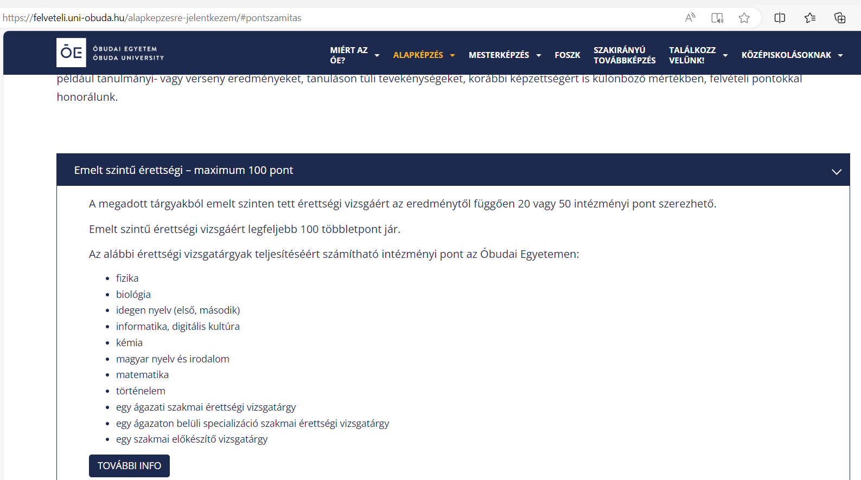
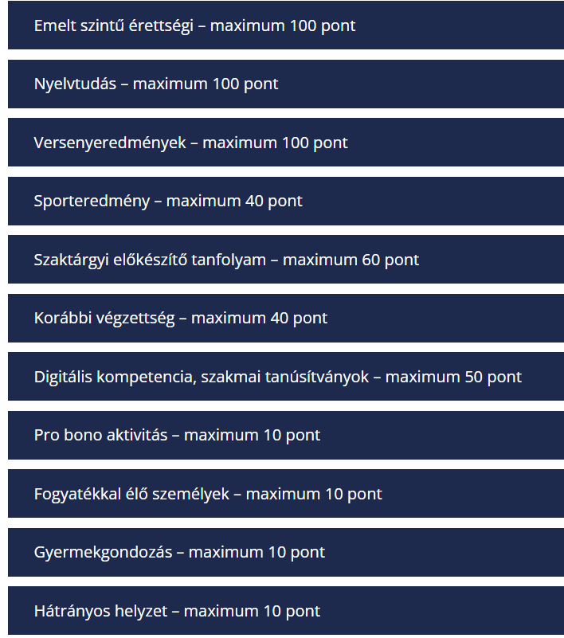
100 pontos rendszer

Slide 32

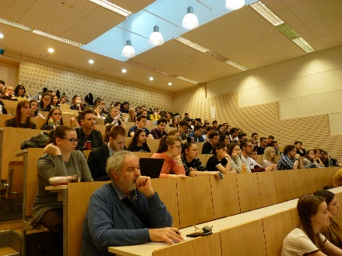
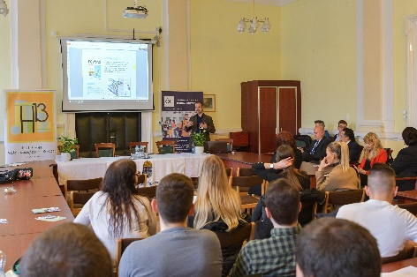

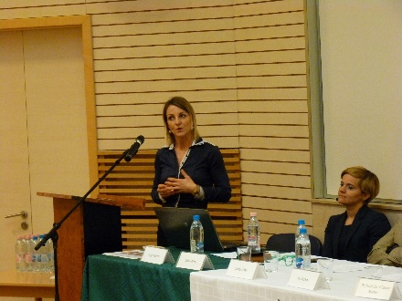

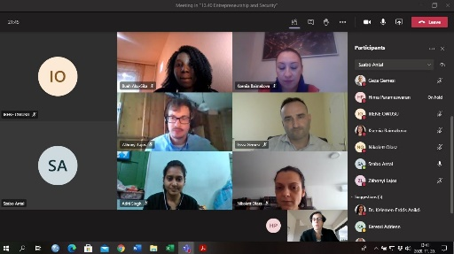
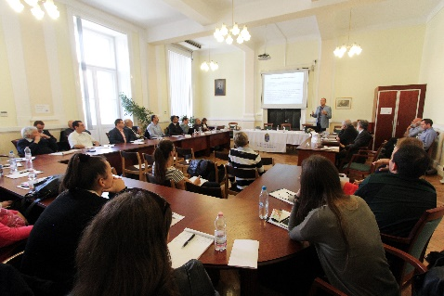
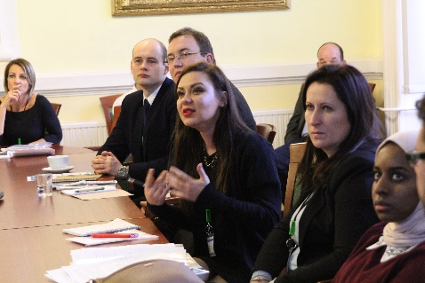
Konferenciák, rendezvények
Rendszeres konferenciák és események
FIKUSZ - Fiatal Kutatók Szimpóziuma
MEB - Conference on Management, Enterprise and Benchmarking
International Week (minden félévben)
Tudományos Diákköri Konferencia
Projektmenedzsment Konferencia
Online Marketing Konferencia
Versenyképesség és Fenntarthatóság Konferencia
további egyedi rendezésű konferenciák, események

Slide 33



Hallgatói Önkormányzat (KGK HÖK)
Kiváló közösség a hallgatók számára
Segíti a hallgatók bekapcsolódását az egyetemi életbe
Segítséget nyújt ösztöndíjak számításában
Képviseli a hallgatói érdekeket minden fórumon
Rendezvényeket, programokat szervez hallgatóknak
Kapcsolatot tart az oktatók és a hallgatók között
Színesebbé teszi az egyetemi életet
Főbb eseményei: Keleti Napok, Menedzserbál, Gólyatábor
Látogassanak el a
KGK HÖK honlapjára is!
https://kgk.hok.uni-obuda.hu/

Slide 34

Nemzetközi kapcsolatok/Programok
még több partner
nemzetközi csereprogramok és mobilitási lehetőségek
külföldi tapasztalatszerzés
szemléletmód bővítése

Slide 35



Szakkollégium, tudományos műhelyek
Demonstrátori szerepkör betöltése
Doktori iskolában történő továbbtanulás-doktoranduszként
Jánossy Ferenc Szakkollégium
  kurzusok
  tréningek
  kerekasztal beszélgetések
  előadások (nyílt előadások)
  konferencia
  táborok (félévzáró)
  céglátogatások szervezése
  kirándulások, kapcsolatépítés
http://uni-obuda.hu/szakkollegiumok/janossy-ferenc-szakkollegium

Slide 36

Kutatás és szakmai műhelyek
Kollaboratív tudásplatform (MMI)
Kis- és középvállalkozások kutatása, fejlesztése tudományos műhely (VFI)
Marketing Kutatóműhely (MÜI)
Társadalom, informatika és gazdaság (VFI)
Pénzügyi és Makrogazdasági Kutatócsoport (KPI)
Versenyképesség és Fenntarthatóság Kutatócsoport (VeFeK)
http://kgk.uni-obuda.hu/kutatas

Slide 37

uni-obuda.hu
kgk.uni-obuda.hu
kgk.uni-obuda.hu/felveteli
info@kgk.uni-obuda.hu
Forduljanak hozzánk bármikor, bizalommal!

